Slide 1


TRƯỜNG TIỂU HỌC ÁI MỘ A
Bài giảng điện tử Tiếng Việt lớp 1
Bài: eng - ec (tiết 1)

Slide 2

MÔN: TiẾNG ViỆT – LỚP 1
Phân môn: Học vần
Bài 82. eng - ec (tiết 2)

Slide 3
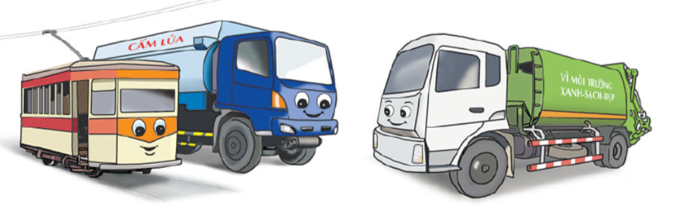
xe điện
xe téc
xe rác

Slide 4
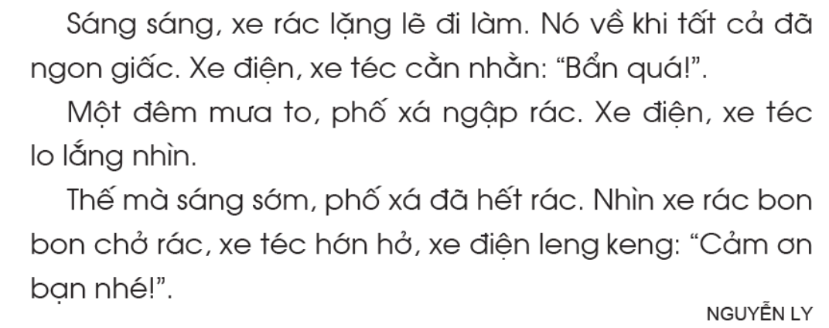

3. Tập đọc
Xe rác

Slide 5
3. Tập đọc
Xe rác
1
2
3
4
5
6
7
8
9

Slide 6
3. Tập đọc
Xe rác
1
2
3

Slide 7
3. Tập đọc
Xe rác

Slide 8
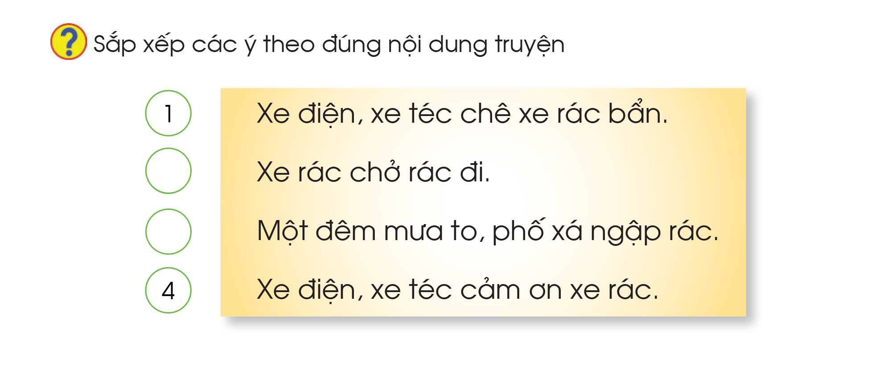
3
2

Slide 9



Slide 10
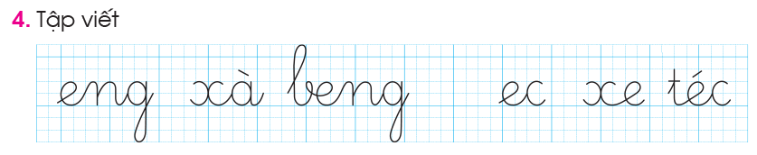

Slide 11





Dặn dò

